Slide 1
Matting Photo
【A02】基于非特定类别的图像前景主体分割算法【万兴科技】
团队：Have Hands
队员：卢林军 崔子航 蔡响 李校青
指导老师：雷晓春老师 陈俊彦老师

Slide 2
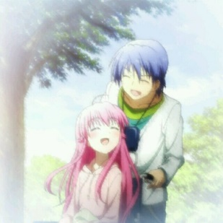
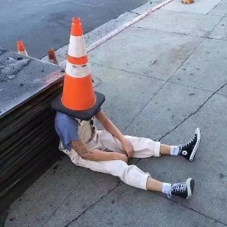
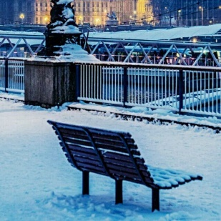

成员分工
卢林军
算法总体结构
数据集筛选
算法推理
崔子航
数据集筛选
算法模型设计
与训练
蔡响
数据集筛选
算法模型设计
与训练
李校青
数据集筛选
UI界面实现

Slide 3
目录
CONTENTS
1
3
项目执行
算法优点与展望
技术路线及实现方案
2
4
达成指标与结果展示

Slide 4
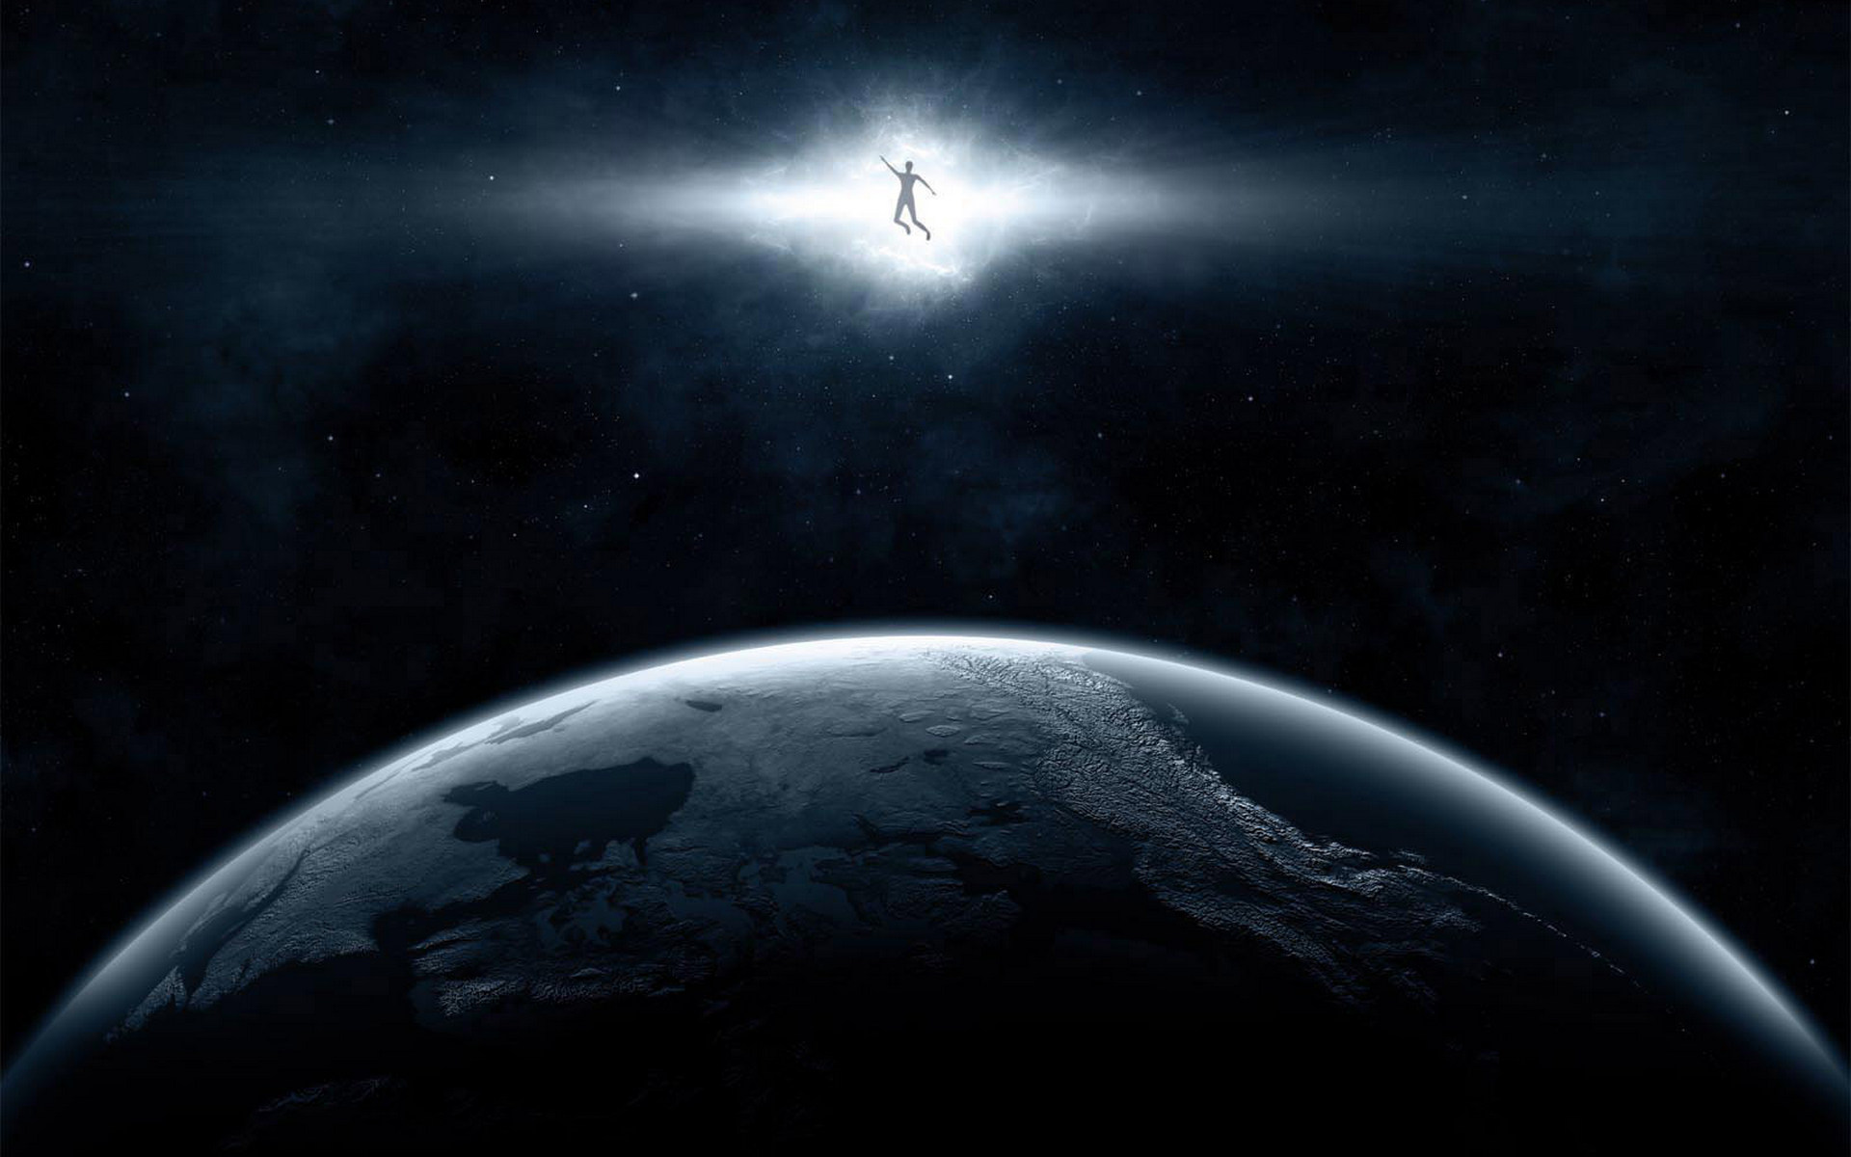
PART 01
项目执行
Project implementation

Slide 5
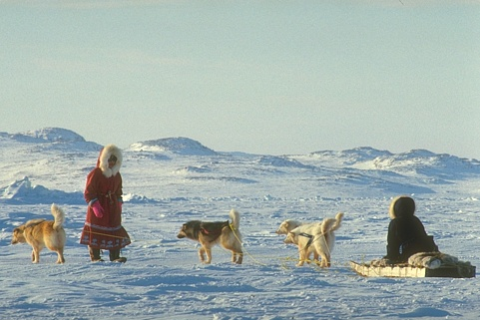
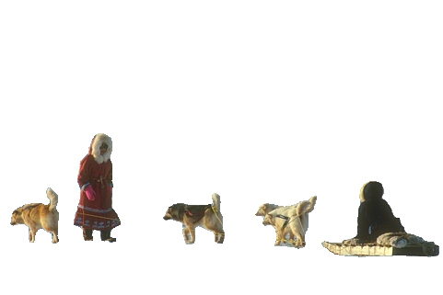
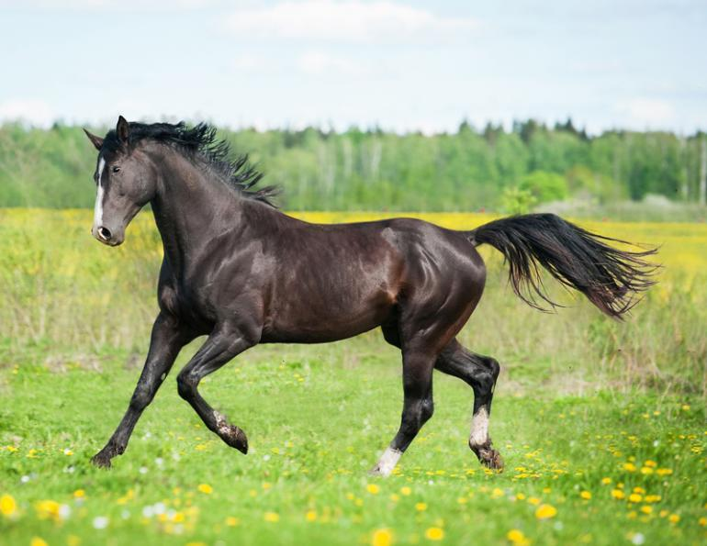
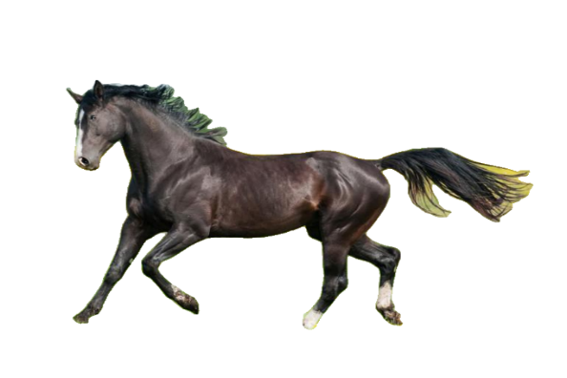
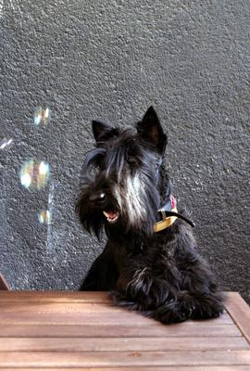
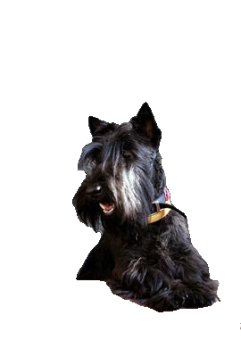
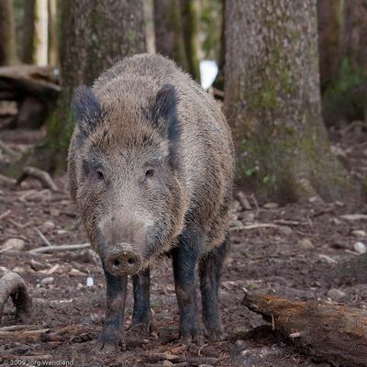
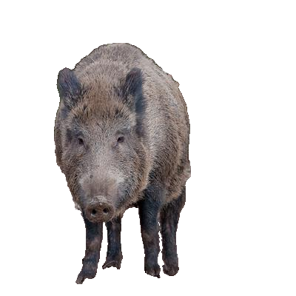
目标达成
Achieve the goal
多对象主体
发丝与类发丝
主体部分被遮挡
主体颜色接近背景

Slide 6
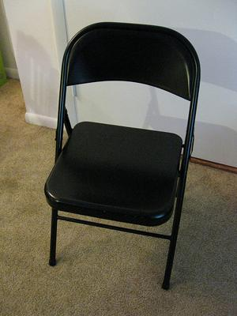
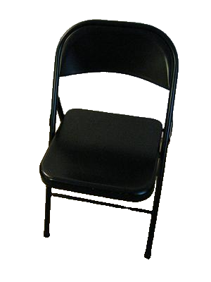
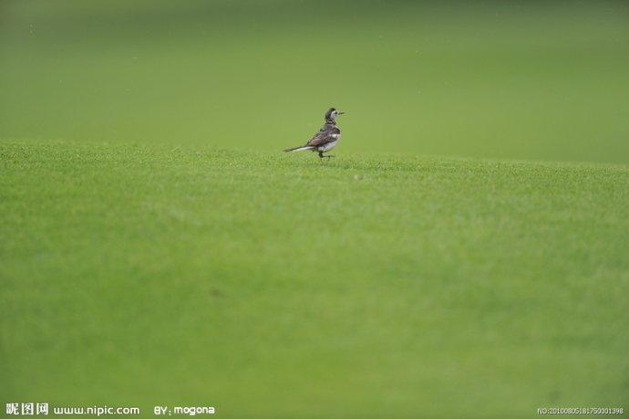
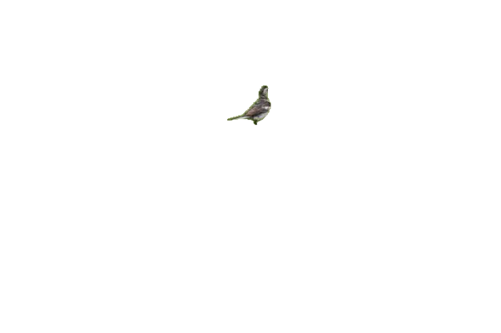
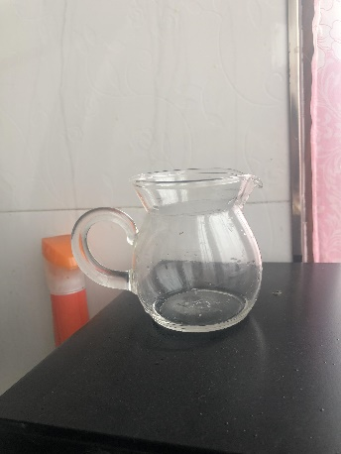
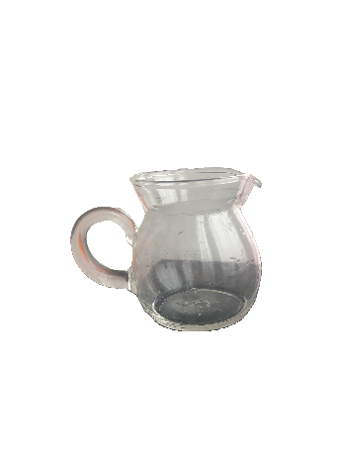
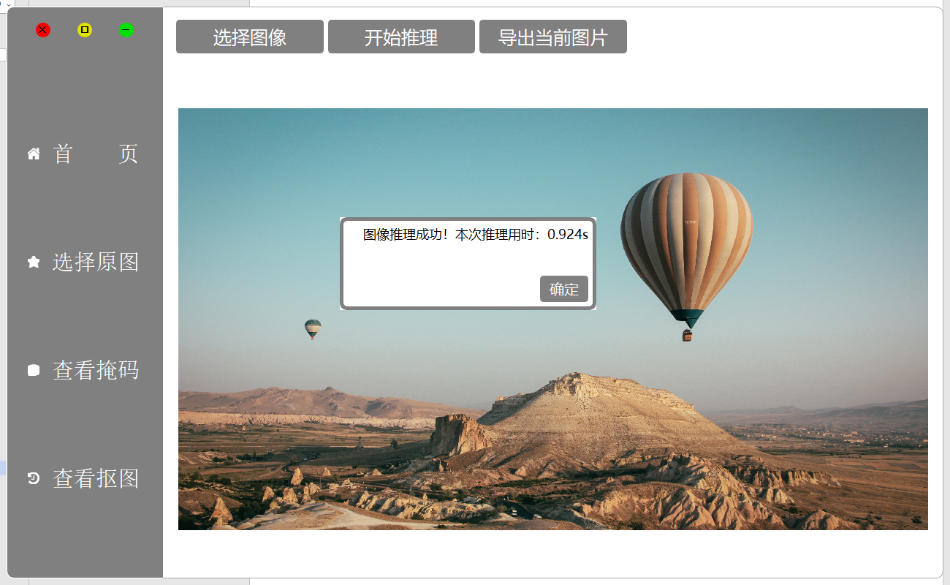
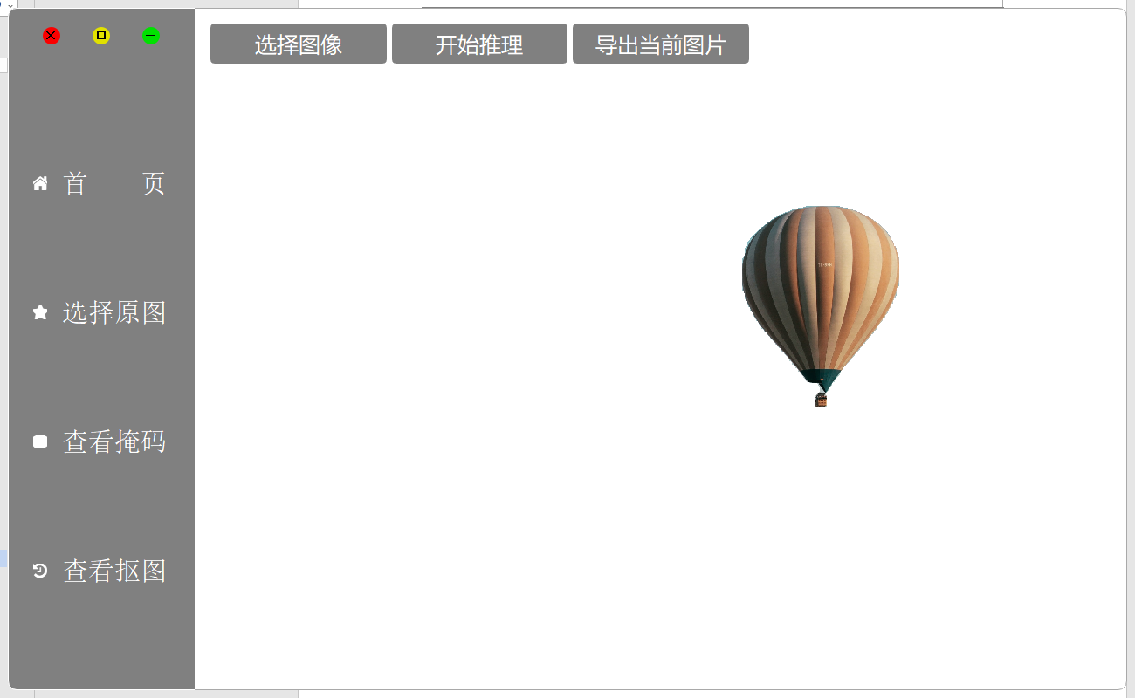
主体部分镂空
小物体主体
半透明主体
4K图像推理时间

Slide 7








执行过程
Execution process
模型载入
待分割的图像
软件前端交互
图像前处理
模型推理
图像后处理
前景图像掩码
前景分离

Slide 8
PART 02
技术路线及实现方案
Technical route and implementation plan

Slide 9

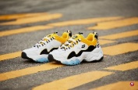
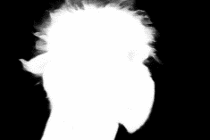
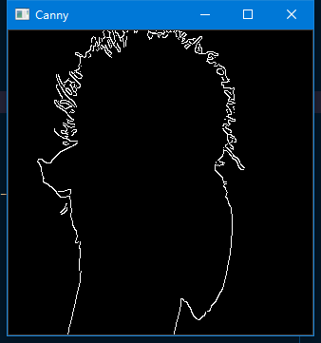
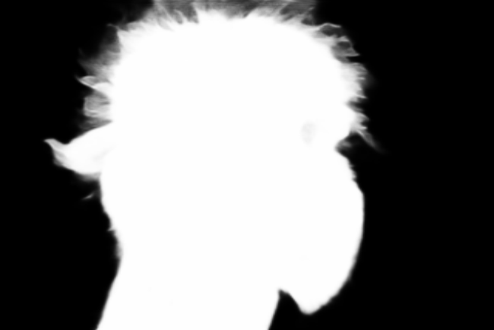

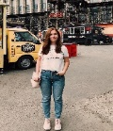

BCELoss
L_{global}
全局Loss
边缘处理
NxWxC_{out}
NxWxC_{in}
NxWxC_{out}
BCELoss
NxWxC_{in}
L_{edge}
L_{global}
L_{IoU}
Loss
Backword
边缘处理
边缘Loss
…
L_{IoU}
…
…
IoU Loss
…
IoU
L
L
Downsample+
GCT+Conv+BN+
ReLU
GCT+Conv+BN+ReLU
Downsample+
GCT+Conv+BN+
ReLU
GCT+Conv+BN+ReLU
Upsample+GCT+
Conv+BN+ReLU
Upsample+GCT+
Conv+BN+ReLU
Addition
Addition
X : C×H×W
X : C×H×W
+1
_{|xc||2}
_{Sc}
+1
_{|xc||2}
_{Sc}
×
×
_{Xc: C×H×W}
_{s1}
×
×
_{Xc: C×H×W}
_{s1}
_{门适应}
_{Gating Adaptation}
_{全局上下文嵌入}
_{Global Context Embedding}
_{门适应}
_{Gating Adaptation}
_{全局上下文嵌入}
_{Global Context Embedding}
÷
_{S}
÷
…
_{S}
…
_{sc}
_{sc}
_{通道规范化}
_{Channel Normalization}
_{通道规范化}
_{Channel Normalization}
GCT(门控通道注意力）
GRSU-L结构
U²GE-Net

Slide 10

GRSU-L
Gate Residual U-blocks
NxWxC_{in}
NxWxC_{out}
Addition
C_{in} ,3x3,C_{out}
2xM,3x3,C_{out}
C_{out} ,3x3,M
2xM ,3x3,M
M ,3x3,M
2xM ,3x3,M
M ,3x3,M
2xM ,3x3,M
M ,3x3,M
2xM ,3x3,M
L = 7
M ,3x3,M
2xM ,3x3,M
M ,3x3,M
M ,3x3,d=2,M
GCT+Conv+BN+ReLU
Downsample+GCT+Conv+BN+ReLU
Upsample+GCT+Conv+BN+ReLU
Notes:
这个结构相当于残差块的改版，残差块中是经过卷积后与卷积前相加，GRSU-L是经过多次卷积与特征融合后在进行相加。

Slide 11
门控通道注意力(GCT)
Gated Channel Transformation
l2-norm
X : C×H×W
×α
+βc
_{|xc||2}
_{Sc}
×
+1
×
_{s1}
_{Xc: C×H×W}
tanh函数
_{全局上下文嵌入}
_{Global Context Embedding}
×β
_{s2}
÷
…
_{S}
_{门适应}
_{Gating Adaptation}
_{sc-1}
_{sc}
_{通道规范化}
_{Channel Normalization}
GCT可以准确高效地对上下文信息建模，显著提高泛化能力，提高识别图像浅层的细节的能力。
我们把它放在每个Conv层之前以达到最优的效果。
Notes:
这个结构相当于残差块的改版，残差块中是经过卷积后与卷积前相加，GRSU-L是经过多次卷积与特征融合后在进行相加。

Slide 12
边缘Loss & IoU Loss
Optimization scheme
BCELoss
L_{global}
全局Loss
边缘处理
mask
BCELoss
L_{edge}
L_{global}
L_{IoU}
backword
Loss
边缘处理
边缘Loss
边缘Loss：使网络更加注重前景的整体细节，增强对边界的感知。
ground truth
L_{IoU}
IoU Loss：可以关注更多的前景信息，增强对主体的识别。
IoU Loss
IoU

Slide 13
工程化介绍
Engineering Introduction
采用openvino推理框架，将训练好的pth模型先转化成onnx，模型再变成openvnion使用的ie模型
在c++的环境下加载ie模型，编写openvino的推理代码，生成动态库。
在pyqt制作的界面中调用生c++的动态库，由前端界面提供图片输入，调用动态库进行推理。

Slide 14
PART 03
算法优点与展望
Algorithm advantages and disadvantages

Slide 15
算法优点
Algorithm advantages
运行快
边缘清晰
在软件上图像前处理运行时长(基于CPU)为0.180s；推理过程时长(基于CPU)为0.469s；图像后处理时长(基于CPU)为0.207s。总时长约为0.858s，处理速度突出。
在模型训练过程中针对性地对ground truth与mask做边缘loss，在训练过程中使得模型输出与ground truth的边缘拟合。
主体突出
移植性较强
对前景图像的识别程度更高，抠出的图像包含更多的显著性主体。
本次使用算法模型的模型无传统主干网络，仅仅7MB，生成c++动态链接库，可以在任意windows的pc上运行。

Slide 16
展望
In the future
设备受限
采用的openvino框架可能暂时只支持使用Intel的设备。但可以使用不同的推理框架去支持其他设备。
对比度低的图片效果略差
希望可以提出能够很好解决主体有
“保护色”问题的方案

Slide 17
PART 04
达成指标与结果展示
Achieving target sample and result display

Slide 18
指标达成情况
Target achieved
01
且经过训练后的显著性检测模型仅为7.03MB
02
在CPU设备上处理一张图像平均时间为0.858s
03
主体边缘细节清晰，MIOU 为0.794
04
改进了网络模型
05
改动了loss的计算

Slide 19
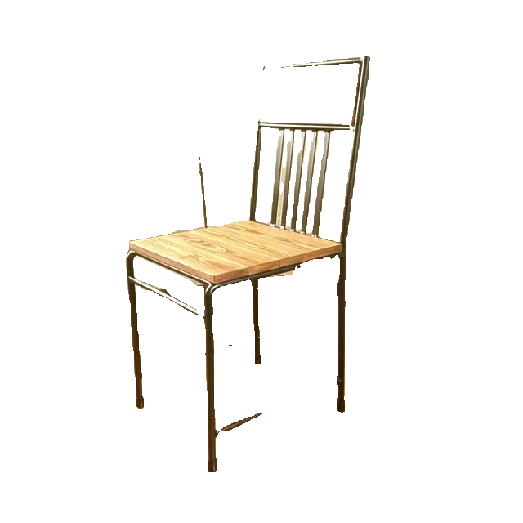
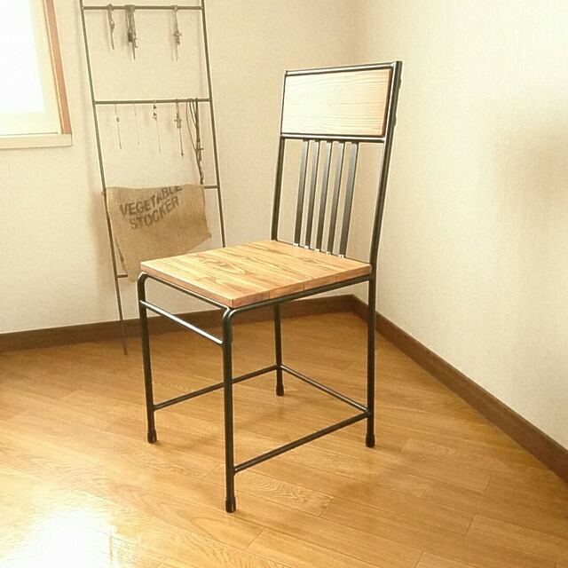
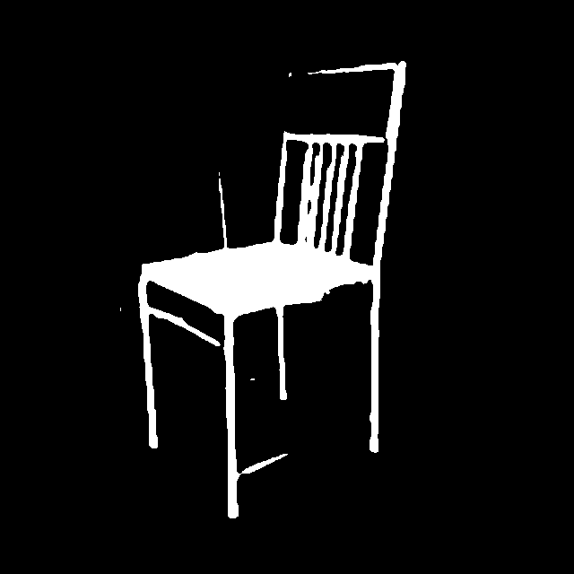

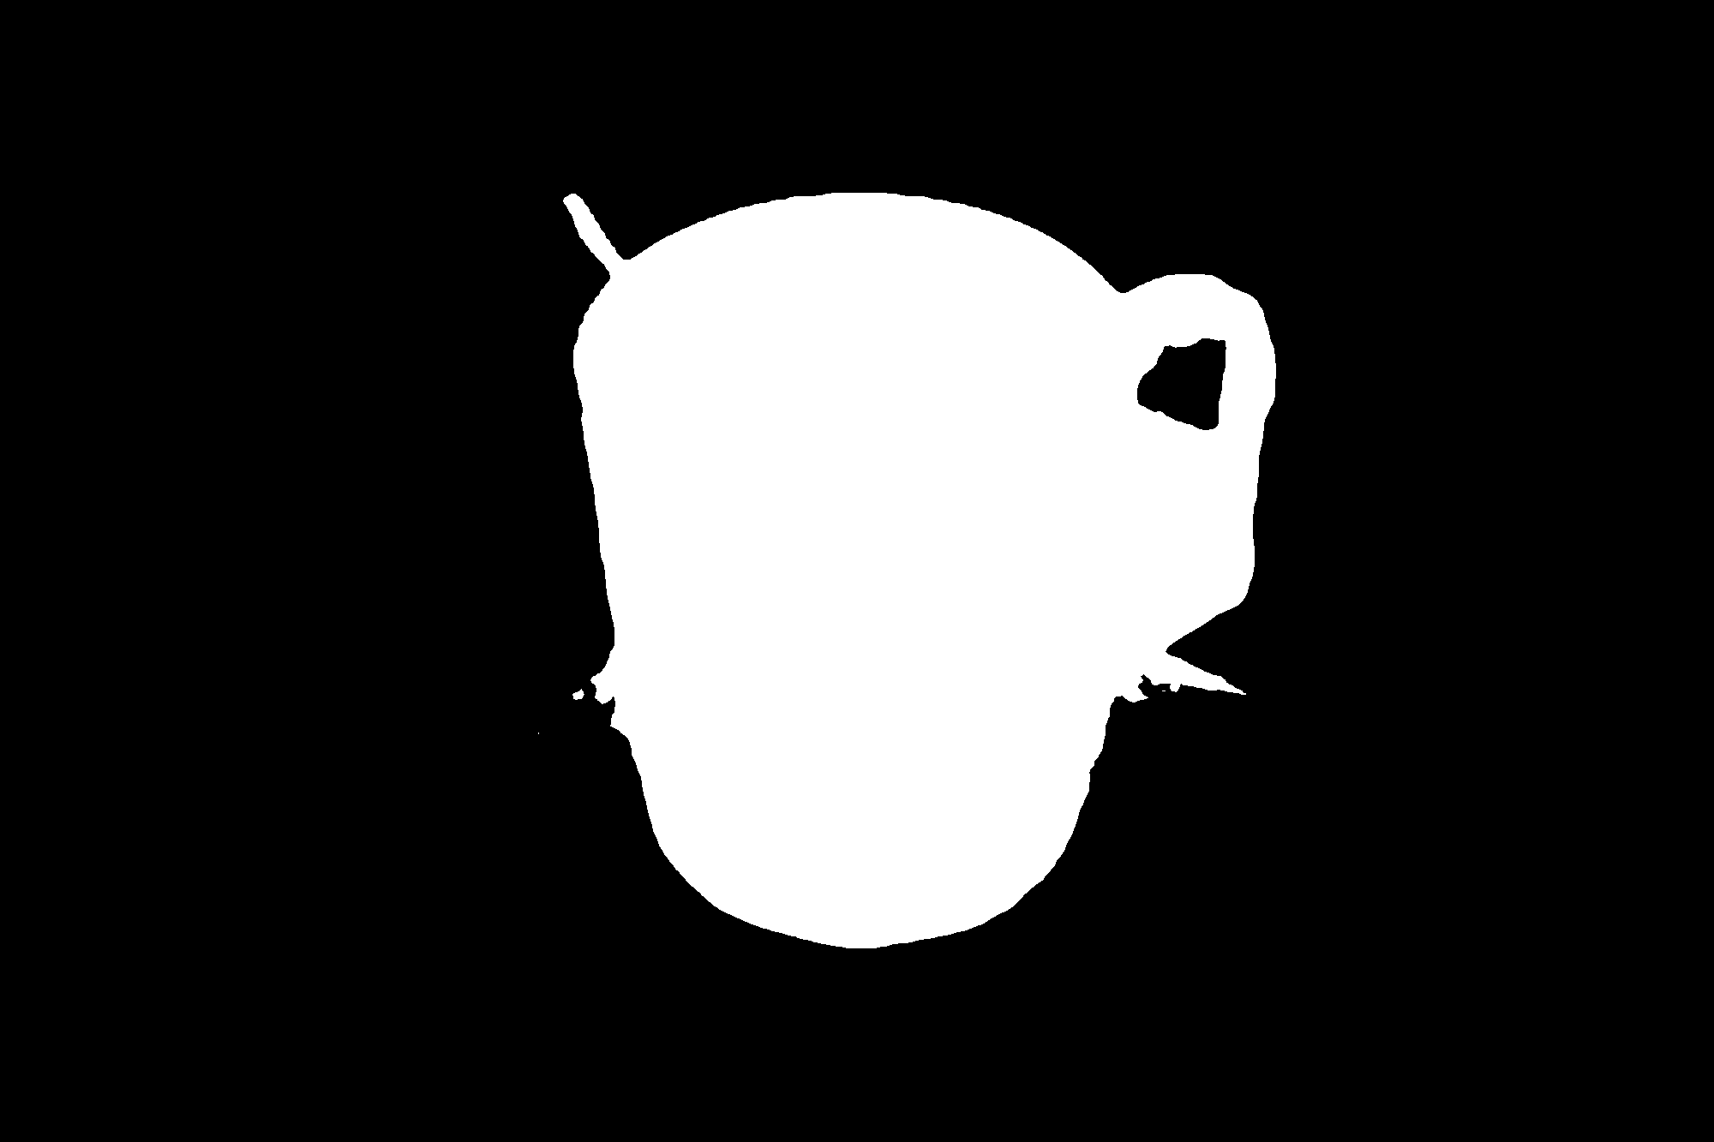

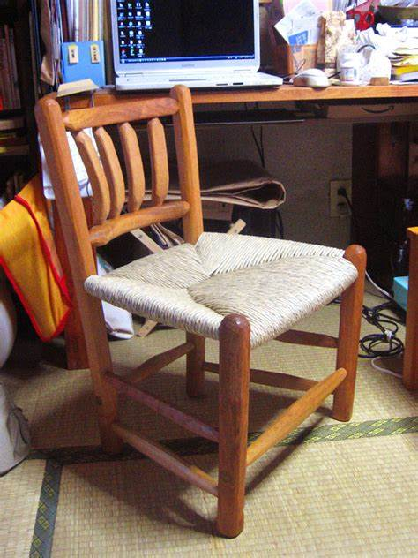
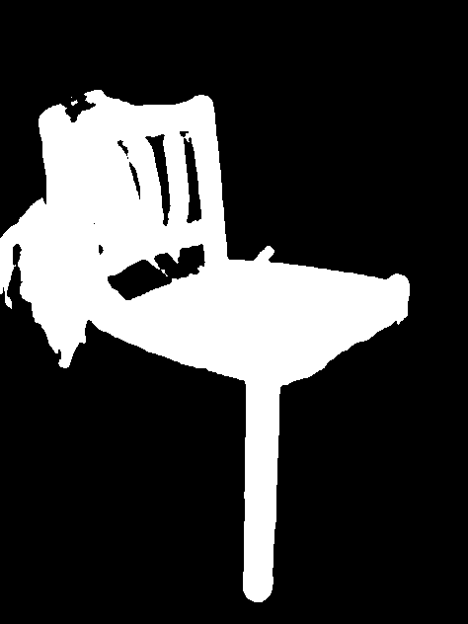
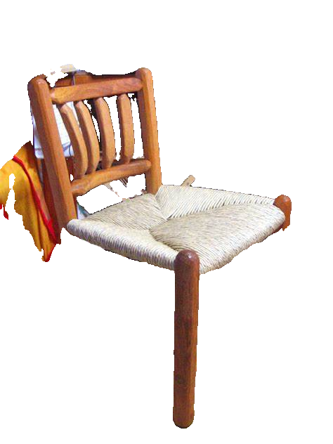
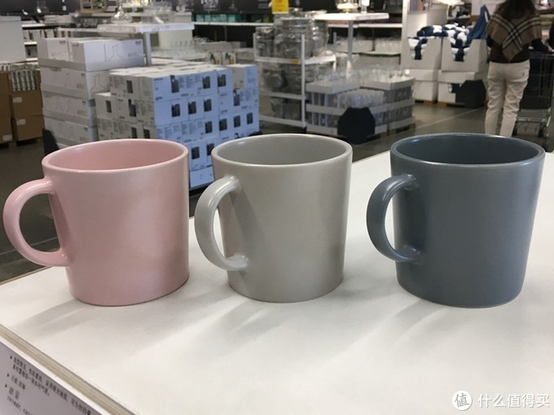
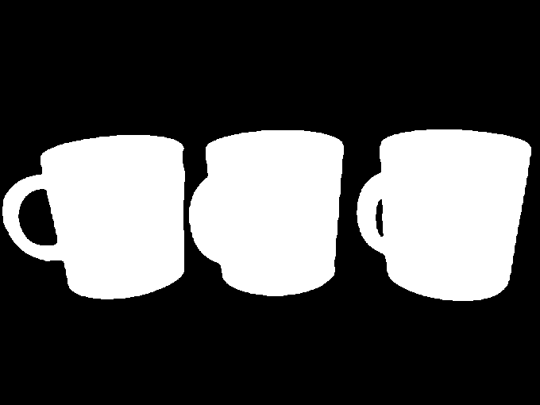
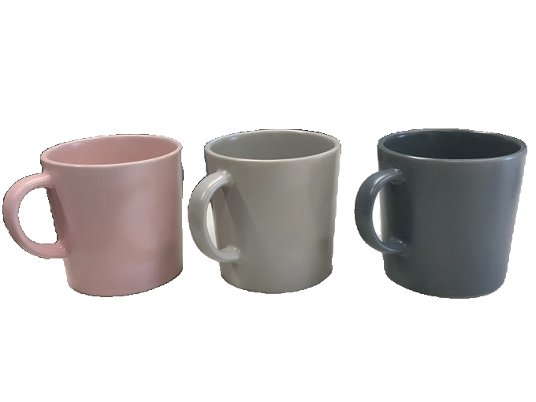
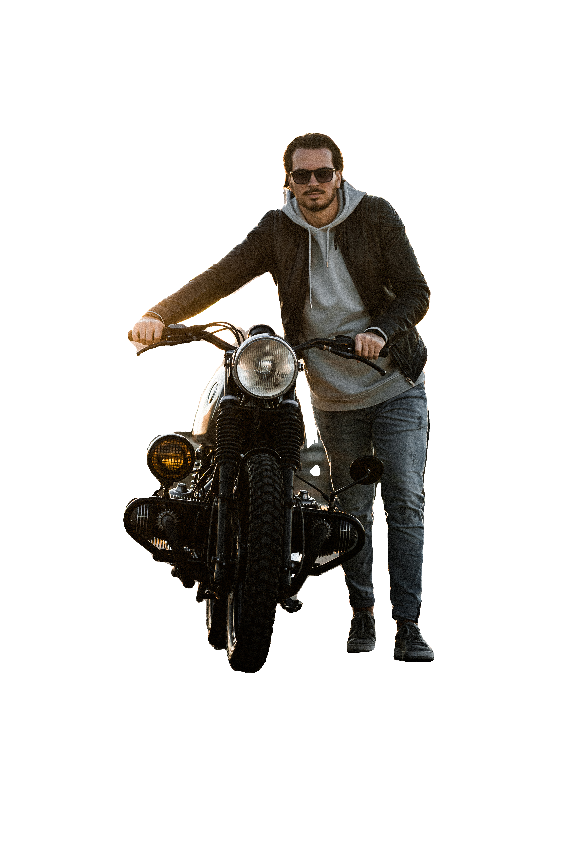
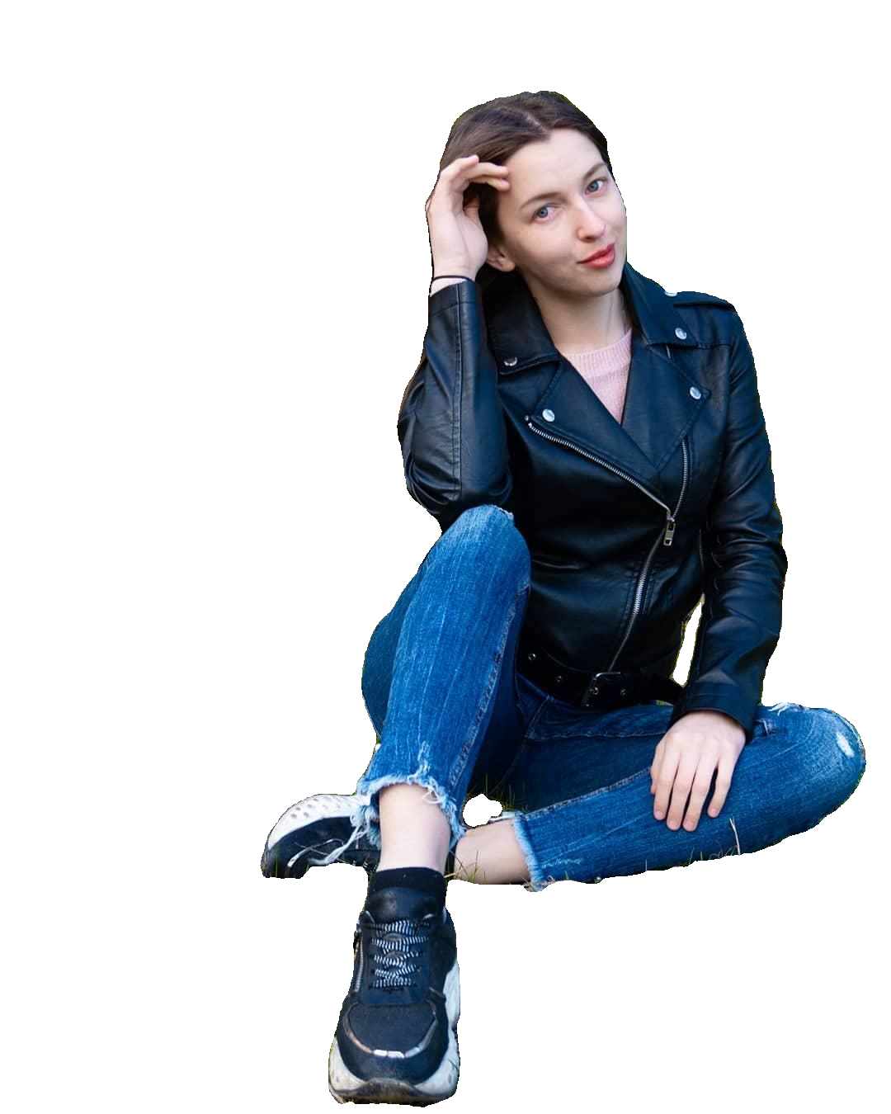
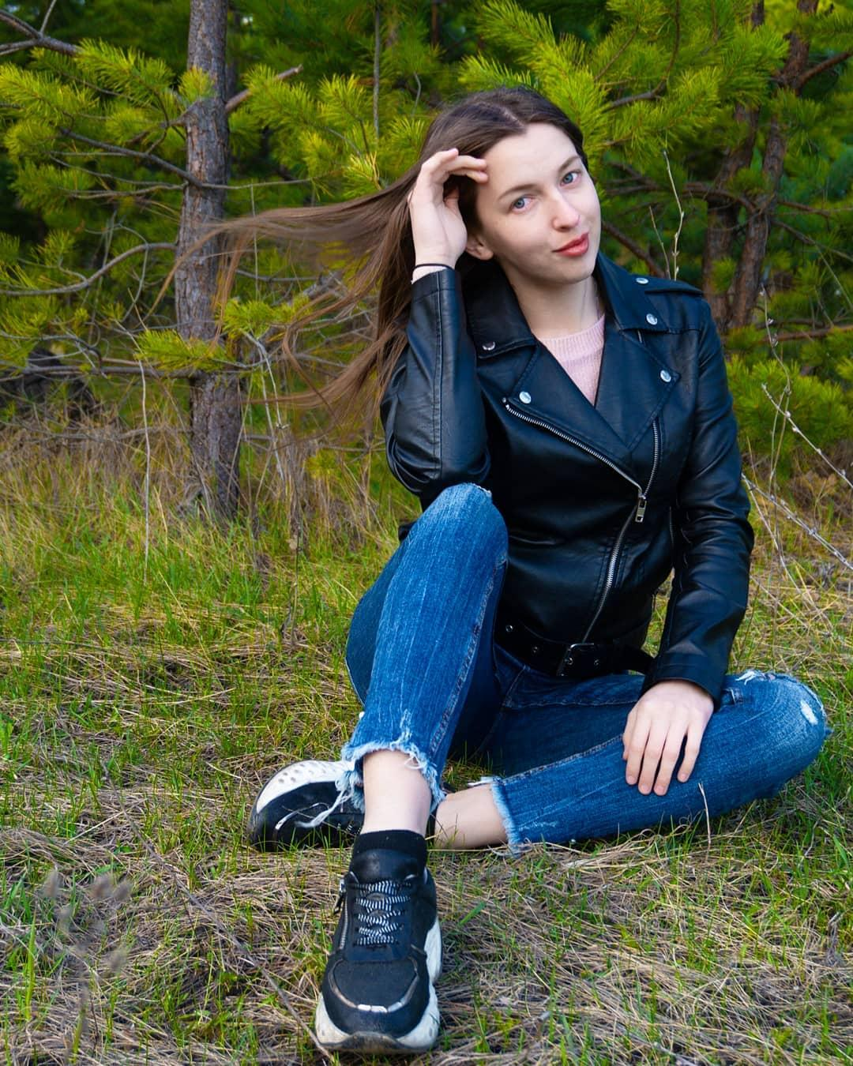
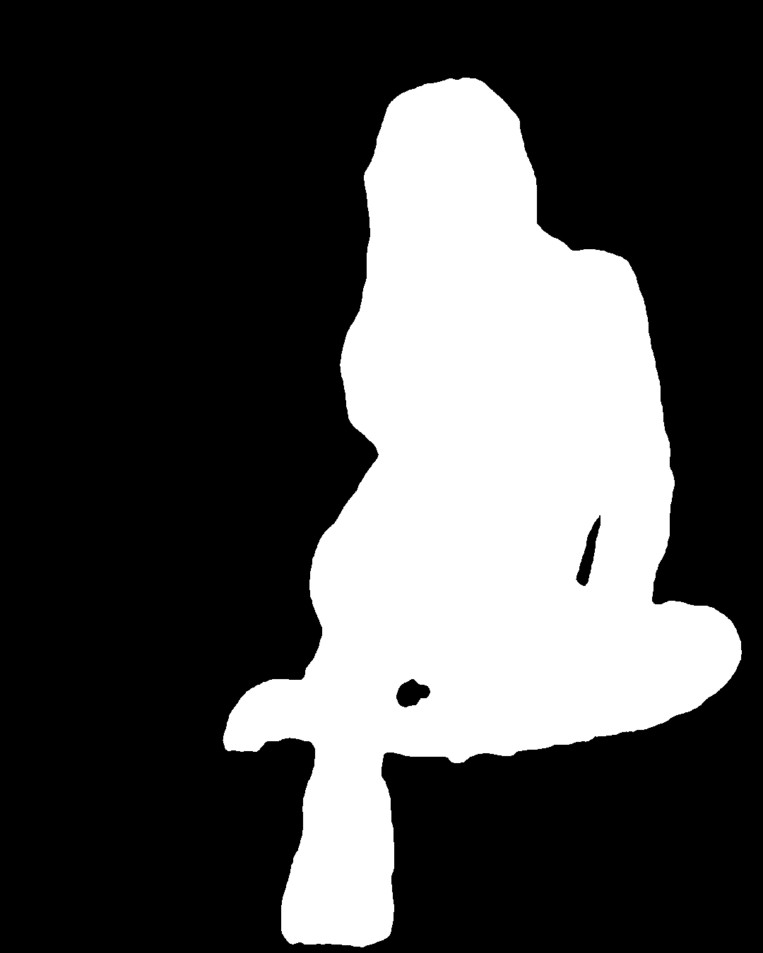

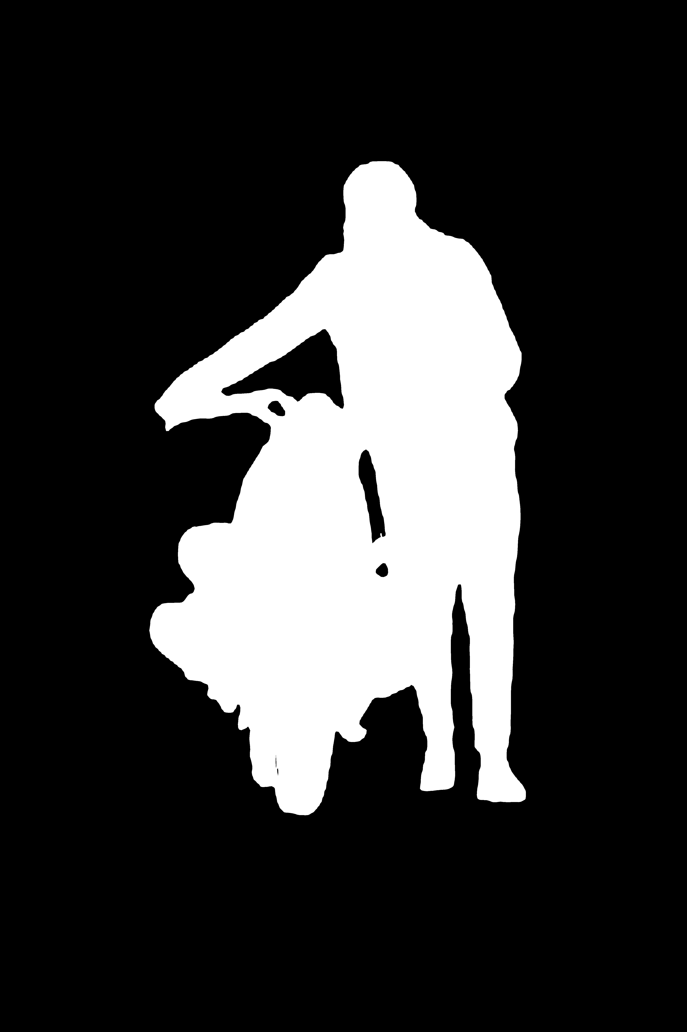
样例图结果展示
Sample diagram result display

Slide 20
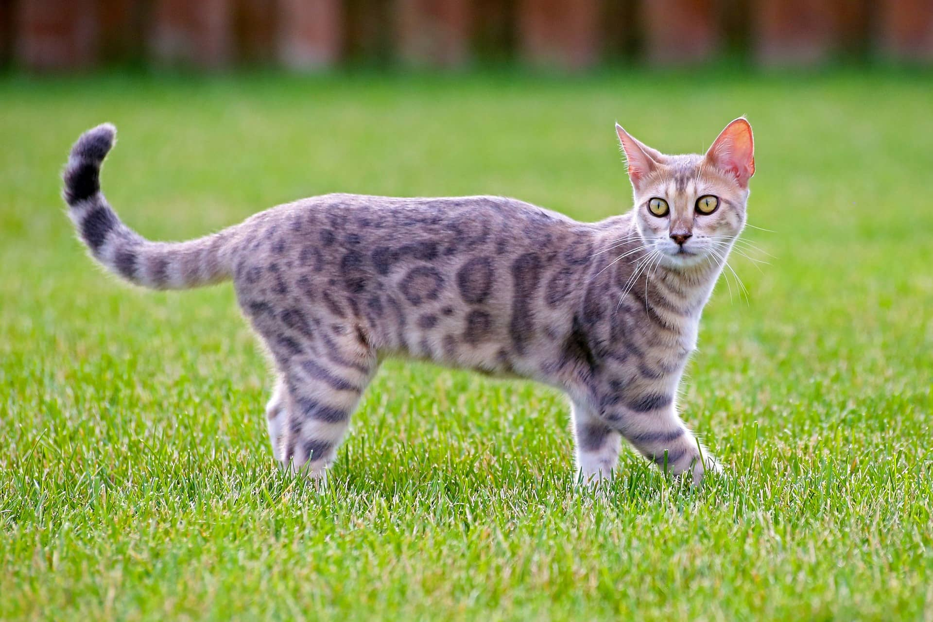

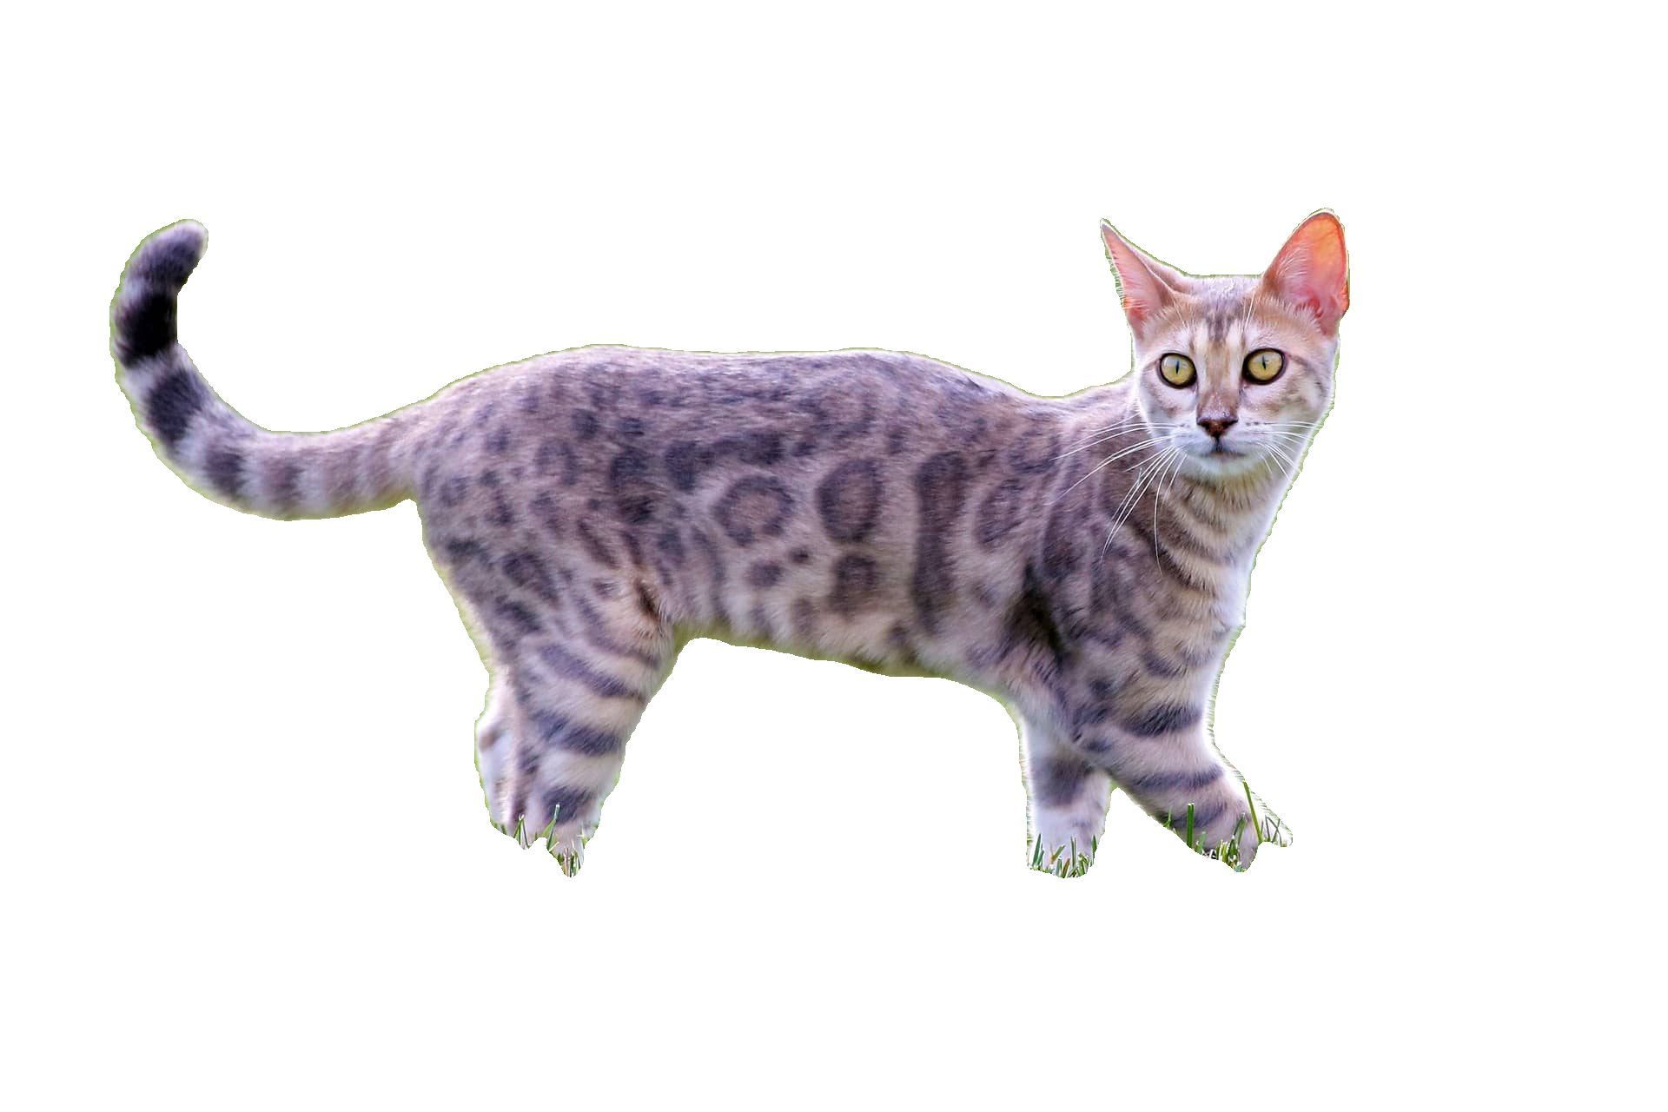
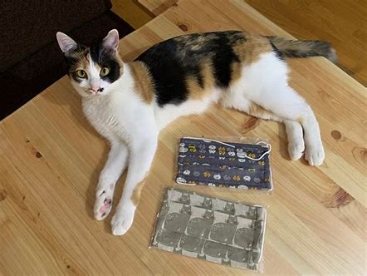

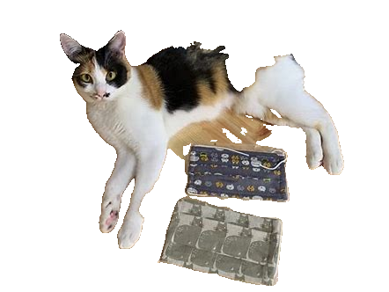
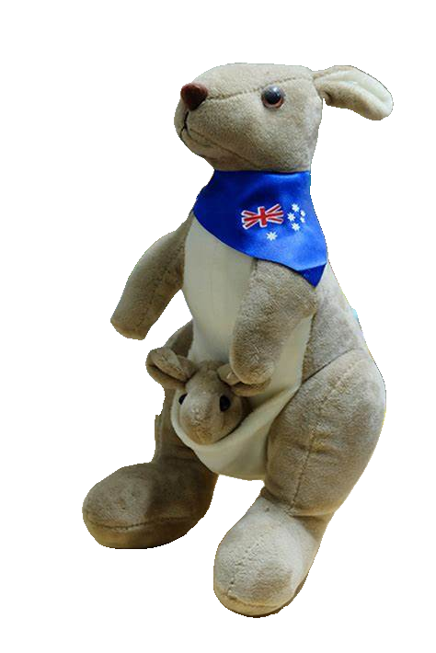
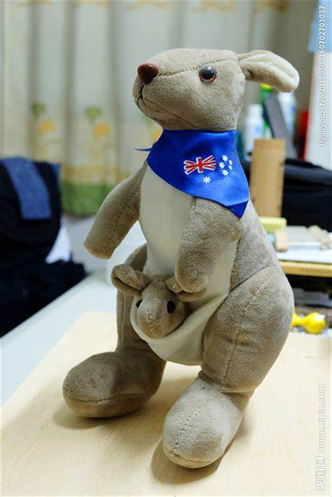
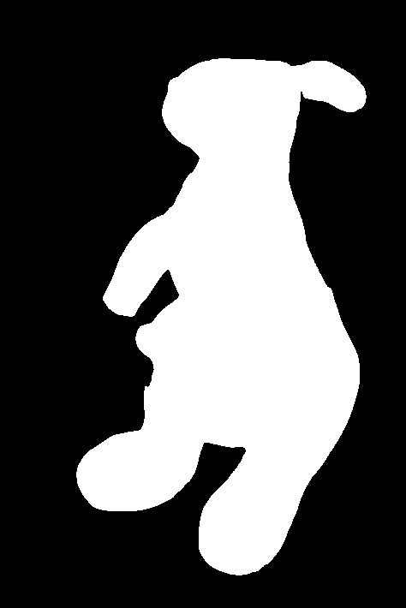
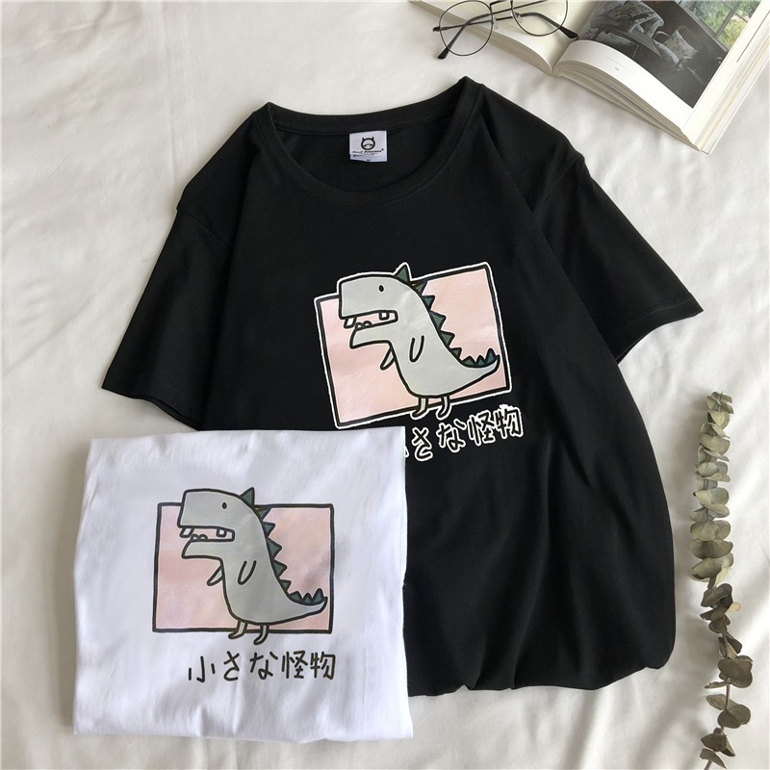

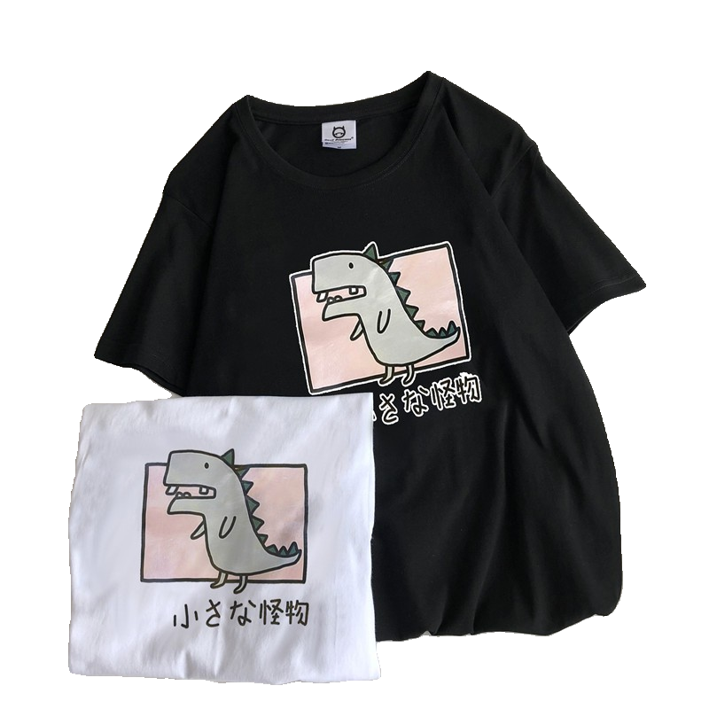
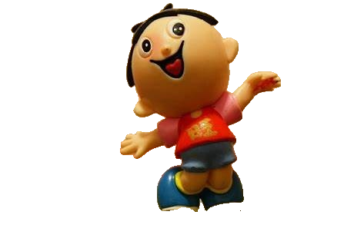






Slide 21



















Slide 22
















Slide 23
谢谢大家
汇报时间：2020年5月 汇报人：卢林军

